Slide 1
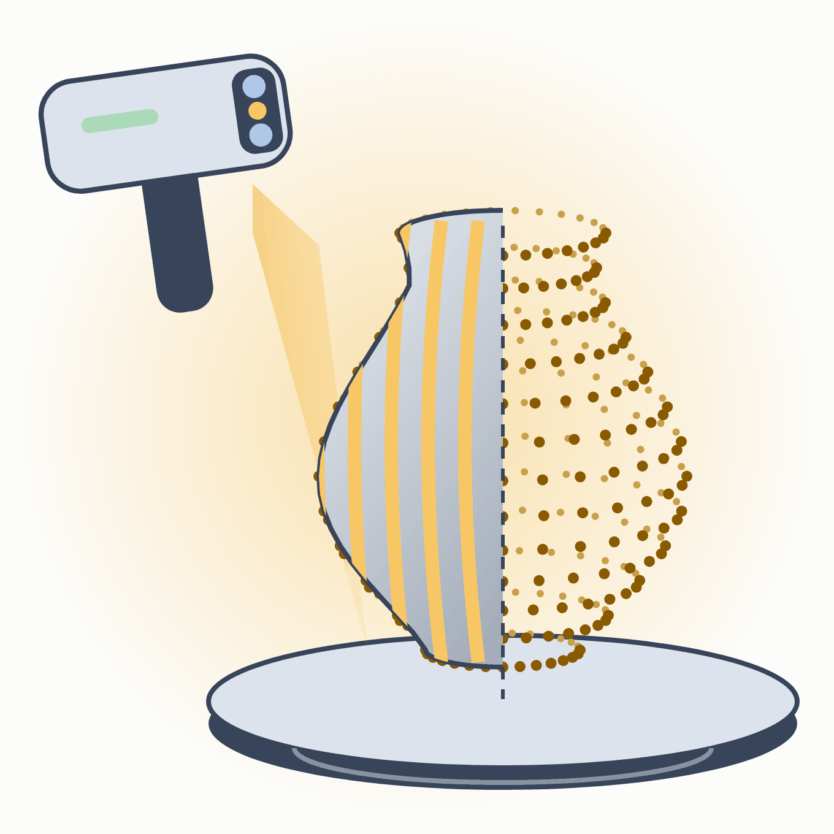
Urządzenia peryferyjne · Lekcja 9
Skanery 3D
Od chmury punktów do modelu — światło strukturalne, LiDAR i fotogrametria
Technikum · informatyk i programista · stan wiedzy: wrzesień 2026
Notes:
Lekcja o skanowaniu przestrzennym. Doszły: LiDAR w telefonach, fotogrametria z telefonu, Gaussian splatting oraz tanie skanery do druku 3D.

Slide 2

WSTĘP
Czym jest skaner 3D?
Urządzenie, które mierzy kształt obiektu (czasem też kolor) i zapisuje go jako zbiór punktów w przestrzeni.
Pomiar
→
Chmura punktów
→
Siatka (mesh)
→
Model: STL, OBJ, 3MF
Urządzenia peryferyjne · Lekcja 9 · Skanery 3D
Notes:
Skaner 3D przypomina aparat: ma pole widzenia w kształcie stożka. Ale aparat zbiera kolor, a skaner — odległość do każdego punktu.

Slide 3
TECHNOLOGIE
Metody skanowania 3D
Metoda | Zasada | Dokładność | Przykład
Kontaktowa (CMM) | sonda dotyka powierzchni | mikrometry | kontrola jakości w fabryce
Światło strukturalne | projektor rzuca wzory, kamera mierzy ich odkształcenie | kilka–kilkadziesiąt µm | skanery ręczne i stacjonarne
Linia laserowa (triangulacja) | kamera widzi linię lasera pod kątem | kilkadziesiąt µm | skanery ręczne, przemysł
Time of Flight / LiDAR | pomiar czasu powrotu światła | milimetry–centymetry | budynki, telefony, auta
Fotogrametria | dziesiątki zdjęć z różnych stron | zależna od aparatu | zabytki, gry, telefon
Urządzenia peryferyjne · Lekcja 9 · Skanery 3D
Notes:
Podział ze starej prezentacji: kontaktowe, bezkontaktowe aktywne (emitują światło) i pasywne (korzystają ze światła otoczenia — np. fotogrametria).

Slide 4

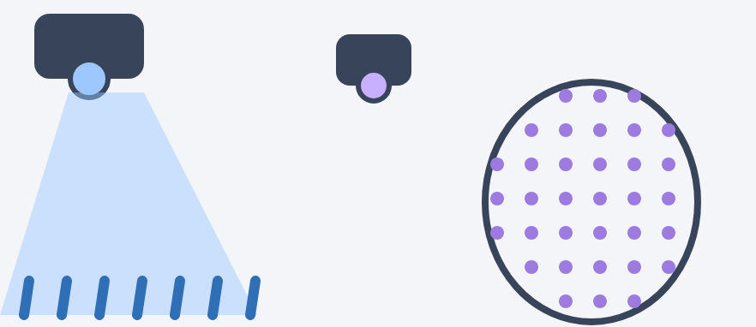
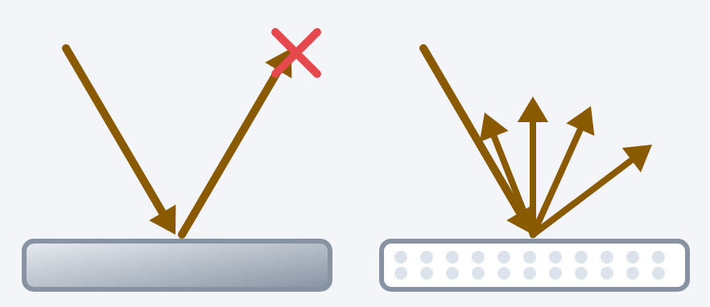
TECHNOLOGIE
Światło strukturalne i laser
Światło strukturalne
Światło niebieskie i podczerwień
Problemy
Projektor rzuca prążki lub kody na obiekt; z ich odkształcenia oblicza się kształt. Szybkie i bardzo dokładne.
Powierzchnie lśniące, przezroczyste i bardzo ciemne — pomaga matujący spray skanerski (znika po kilku godzinach).
Niebieskie LED zmniejsza wpływ światła otoczenia; podczerwień (np. VCSEL) — do skanowania ludzi.
Urządzenia peryferyjne · Lekcja 9 · Skanery 3D
Notes:
Popularne skanery do warsztatu i druku 3D (Revopoint, Creality, Shining3D/Einstar) kosztują od kilku tysięcy złotych i używają właśnie światła strukturalnego.

Slide 5
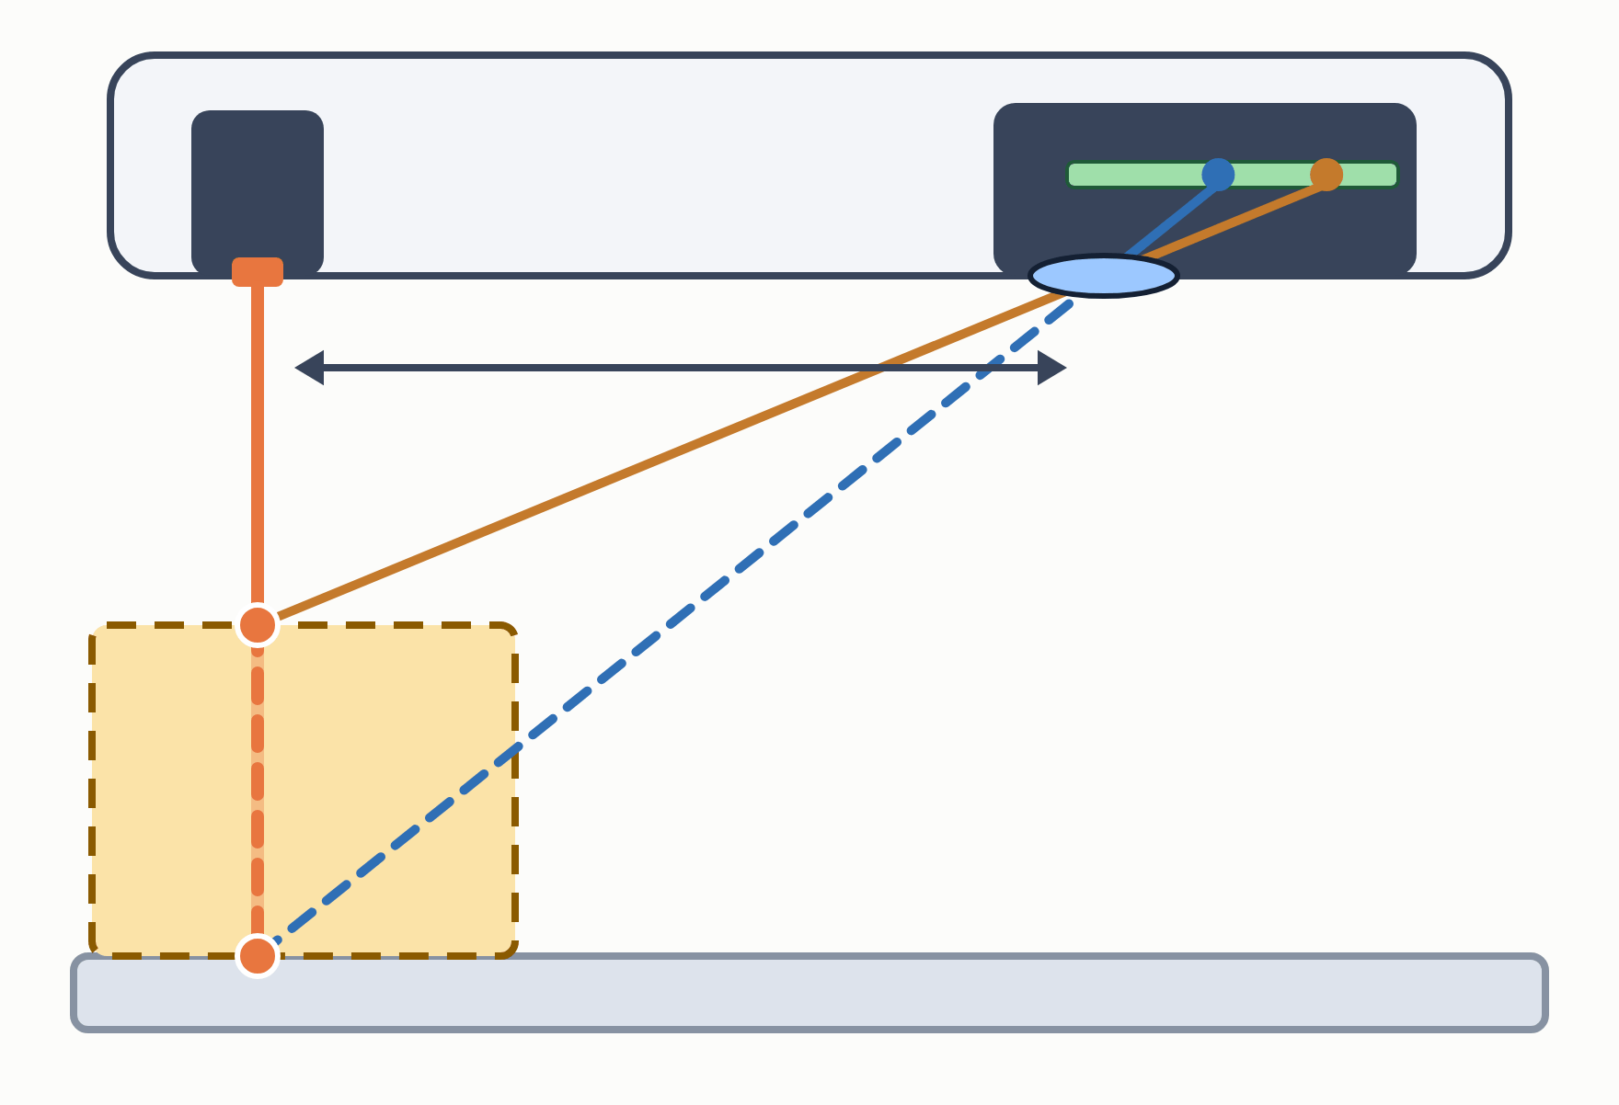
TRIANGULACJA
Jak linia lasera mierzy odległość?
Laser świeci w dół na przedmiot
Matryca kamery — patrzy z boku, z odległości bazy
Odbicie od bliższej powierzchni trafia w jedno miejsce matrycy…
…a od dalszej — w inne
Przedmiot bliżej (żółty) albo dalej (podłoga)
Baza i kąt są znane → odległość z trójkąta
Urządzenia peryferyjne · Lekcja 9 · Skanery 3D
Notes:
Triangulacja: laser i kamera są w stałej odległości (baza). Im bliżej powierzchnia, tym dalej od środka matrycy pojawia się plamka — z tego kąta skaner liczy głębokość każdego punktu linii.

Slide 6
STAN NA 2026
Skanowanie telefonem
LiDAR
Fotogrametria
Gaussian splatting
Czujnik ToF w iPhone’ach Pro i iPadach Pro — szybki skan pokoju, mebli; mała dokładność dla drobnych przedmiotów.
Aplikacje (np. Polycam, RealityScan) liczą model z serii zdjęć — dobre efekty dla obiektów z teksturą.
Od 2023 r.: scena zapisana jako miliony rozmytych punktów — fotorealistyczny widok, ale nie siatka do druku.
Urządzenia peryferyjne · Lekcja 9 · Skanery 3D
Notes:
Gaussian splatting i NeRF świetnie nadają się do wizualizacji (spacer po zabytku), ale do druku 3D i CAD nadal potrzebna jest klasyczna siatka.

Slide 7
ZASTOSOWANIA
Gdzie używa się skanerów 3D?
Inżynieria wsteczna
Kontrola jakości
Skan części, której nie ma w sprzedaży → model CAD → druk 3D lub frezowanie.
Porównanie gotowej części z modelem — mapa odchyłek w kolorach.
Dziedzictwo i kryminalistyka
Rozrywka i medycyna
Dokumentacja zabytków, miejsc zdarzeń, wypadków drogowych.
Postacie do filmów i gier, protezy, wkładki ortopedyczne, aparaty ortodontyczne.
Urządzenia peryferyjne · Lekcja 9 · Skanery 3D
Notes:
Zastosowania ze starej prezentacji (budownictwo, projektowanie, rozrywka, dziedzictwo) są nadal aktualne. W budownictwie skanery laserowe tworzą modele BIM istniejących budynków.

Slide 8
W PRAKTYCE
Od skanu do wydruku
Skan (kilka ujęć)
→
Łączenie i czyszczenie chmury
→
Siatka, łatanie dziur
→
Model CAD lub STL
→
Druk 3D
Skan to zwykle siatka trójkątów, a nie model parametryczny. Do części mechanicznych często odrysowuje się model w CAD na podstawie skanu.
Urządzenia peryferyjne · Lekcja 9 · Skanery 3D
Notes:
Programy: MeshLab, Blender, oprogramowanie producenta skanera; do inżynierii wstecznej — Fusion, Geomagic. Dobre ćwiczenie łączące lekcje 5, 6 i 9.

Slide 9
SPRAWDŹ SIĘ
Pytania na koniec lekcji
1
Czym różni się skaner 3D od aparatu fotograficznego?
2
Dlaczego błyszczące przedmioty trudno zeskanować?
3
Jak działa fotogrametria?
4
Dlaczego skan to nie gotowy model CAD?
Źródła: materiały producentów skanerów (Shining3D, Revopoint, Creality), Apple (LiDAR)
Notes:
Pytanie 2: odbicia zakłócają odczyt wzoru światła — pomaga spray matujący.

